Slide 1
Incidencia de la Inteligencia Artificial en la Educación
Este artículo explora cómo la inteligencia artificial (IA) ha transformado la enseñanza, el aprendizaje y la gestión educativa. La IA, con su capacidad para procesar grandes volúmenes de datos, ha permitido la personalización del aprendizaje y la creación de entornos interactivos. Analizaremos su evolución, aplicaciones y los desafíos éticos que surgen con su integración en el sector educativo.
por Kevin Guaraca

Slide 2
¿Qué es la Inteligencia Artificial?
Habilidad Computacional
Algoritmos y Aprendizaje
Adaptación y Resolución
La IA es la capacidad de los ordenadores para realizar actividades que normalmente requieren inteligencia humana.
Técnicamente, es la capacidad de las máquinas para usar algoritmos, aprender de los datos y tomar decisiones como un ser humano.
Permite a las máquinas adaptarse a nuevas situaciones, resolver problemas y realizar funciones que requieren inteligencia.
La Inteligencia Artificial, acuñada en 1956, ha evolucionado significativamente, simulando el comportamiento del cerebro humano para recibir, aprender y lograr objetivos. Su desarrollo constante ha llevado a avances en la forma en que abordamos el conocimiento.

Slide 3
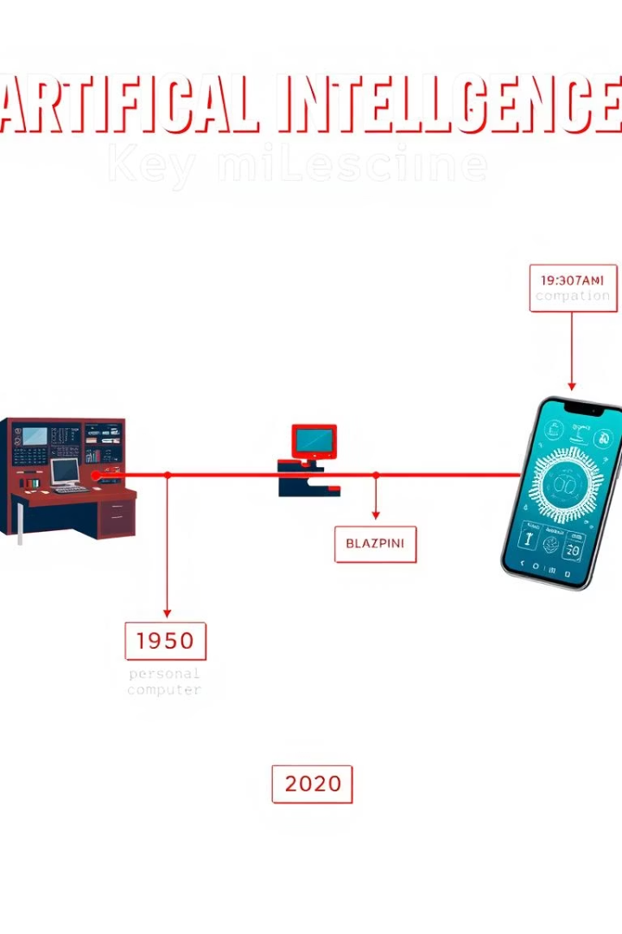
Surgimiento y Evolución de la IA
1
1956
Nacimiento público de la IA en Dartmouth College, con pioneros como John McCarthy y Marvin Minsky.
2
Años 70-80
Surgimiento de las computadoras personales, haciendo el cómputo accesible a particulares.
3
Años 90
Construcción de los primeros agentes inteligentes y supercomputadoras, abriendo el camino a la IA moderna.
4
Actualidad
Desarrollos en redes informáticas, Internet, software y hardware especializado impulsan la IA en la educación.
La IA ha pasado de ser un concepto a una realidad transformadora, impulsada por avances tecnológicos y la necesidad de sistemas más inteligentes y adaptables. Su evolución ha sido clave para su impacto actual en diversos campos.

Slide 4
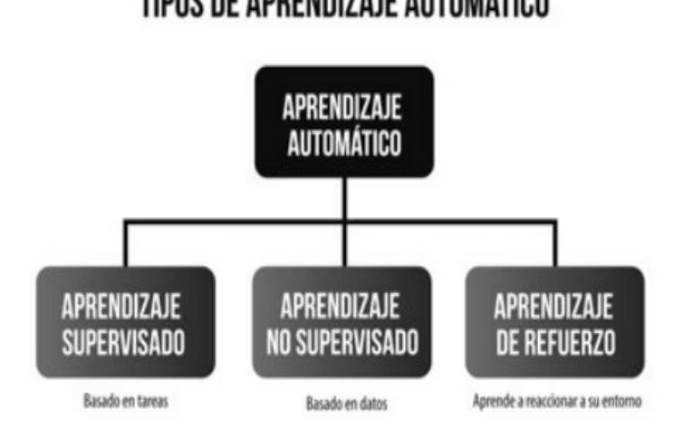
Términos Clave en Inteligencia Artificial
Aprendizaje Automático (Machine Learning)
Es la capacidad de una máquina para aprender sin ser programada explícitamente. Utiliza algoritmos, como las redes neuronales, para aprender de los datos.
Aprendizaje Supervisado: Usa datos etiquetados para categorizar nueva información.
Aprendizaje No Supervisado: Los algoritmos clasifican datos sin etiquetar.
Aprendizaje por Refuerzo: Los algoritmos aprenden de la experiencia con "refuerzo positivo".
El aprendizaje automático es un pilar fundamental de la IA, permitiendo a los sistemas mejorar su rendimiento a través de la experiencia y el análisis de datos. Esto ha impulsado avances significativos en diversas aplicaciones.

Slide 5
Impacto de la IA en la Educación
1
Personalización del Aprendizaje
2
Colaboración y Diagnóstico
3
Entornos Interactivos
La IA apoya la colaboración entre estudiantes y maestros, mejorando la comunicación y la resolución de conflictos. También ayuda a identificar fortalezas y debilidades individuales.
Contribuye a la creación de entornos de aprendizaje más atractivos, donde los estudiantes interactúan con herramientas digitales para estimular su participación activa.
Los sistemas de IA adaptan el contenido y las actividades según el rendimiento y estilo de aprendizaje del estudiante, promoviendo un aprendizaje más efectivo.
La IA está revolucionando la educación al ofrecer experiencias de aprendizaje adaptadas a cada estudiante, fomentando la interacción y mejorando la eficiencia de los procesos pedagógicos. Esto se logra a través de aplicaciones basadas en big data, aprendizaje automático y aprendizaje profundo.

Slide 6
Perspectivas de la IA en la Educación
Perspectiva Docente
Perspectiva Investigadora
La IA cambiará el rol de los docentes, permitiéndoles enfocarse en aspectos sociales de la educación mientras la IA gestiona el aprendizaje y la evaluación basados en el conocimiento.
Se propone la creación de un Observatorio Ético de IA en Educación para analizar iniciativas y servir como plataforma de intercambio de información e investigación.
Perspectiva Estudiantil
Perspectiva Institucional
La IA fomentará nuevos programas pedagógicos con énfasis en el aprendizaje basado en proyectos, ágil, colaborativo y autodirigido, mejorando la calidad educativa.
Es crucial desarrollar marcos de políticas para regular el uso ético de la IA en la educación, mejorando la gobernanza, accesibilidad y confiabilidad.
Las diversas perspectivas sobre la IA en la educación convergen en la necesidad de una integración estratégica y ética para maximizar sus beneficios. Esto implica la capacitación de docentes, el desarrollo de nuevas competencias estudiantiles y la creación de políticas públicas robustas.

Slide 7
Aportes y Aplicaciones Pedagógicas de la IA
Agentes Conversacionales (Chatbots)
Actúan como profesores o tutores virtuales, respondiendo preguntas y gestionando actividades dentro y fuera del aula, aumentando la flexibilidad.
Robótica Educativa
Familiariza a los estudiantes con tecnologías futuras, fomentando el trabajo colaborativo y el desarrollo de pensamiento básico en máquinas simples.
Plataformas de Autoaprendizaje
Permiten realizar diversas tareas utilizando tecnologías existentes, aunque la retroalimentación humana sigue siendo esencial para el desarrollo del conocimiento.
Supervisión de Calidad Educativa
Implementación de mecanismos tecnológicos para el seguimiento automático de la gestión de calidad en procesos administrativos y educativos.
La IA ofrece herramientas innovadoras para transformar la educación, desde la asistencia personalizada hasta la gestión de calidad. Estas aplicaciones buscan mejorar la eficiencia, la personalización y la accesibilidad del aprendizaje.

Slide 8
Desafíos y Consideraciones Éticas
1
2
3
4
Privacidad de Datos
Sesgos y Equidad
Brecha Digital
Interacción Humana
Garantizar la seguridad de la información personal de estudiantes y familias.
Abordar los sesgos implícitos en las aplicaciones de IA para asegurar una educación inclusiva y de calidad para todos.
Superar la desigualdad en el acceso a dispositivos y conectividad, especialmente en zonas rurales.
Mantener un equilibrio entre la automatización y la interacción docente-alumno para el desarrollo de habilidades sociales y emocionales.
La integración de la IA en la educación presenta desafíos significativos que deben abordarse para maximizar sus beneficios. Es crucial desarrollar habilidades que permitan a los estudiantes desenvolverse apropiadamente en un mundo cada vez más digital, sin comprometer los derechos y la equidad.

